Slide 1
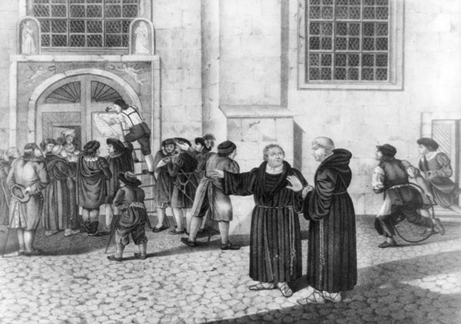
ФІЛОСОФІЯ ЕПОХИ ВІДРОДЖЕННЯ (частина ІІ)
Реформація і протестантизм
Лютеранська реформація
Кальвіністська реформація
Підсумки та значення реформації для розвитку філософії відродження

Slide 2
Реформація і протестантизм
 Значні зміни відбулися в ставленні Людини до релігії. Гуманістичні ідеї викликали істотні деформаційні процеси у римсько-католицької церкві, призвели до її реформи, або так званої Реформації.
 Реформація стала міжнародним
рухом, який досяг апогею в багатьох європейських країнах в XVI ст.
 У багатьох європейських країнах був
здійснений перехід до протестантської віри (Англія, Швеція, Шотландія, Данія, Норвегія, Нідерланди, Фінляндія,
Швейцарія, Чехія, Угорщина, частково
Німеччина).

Slide 3
Протягом всього Середньовіччя церква відігравала значну роль у житті суспільства, ідеально вписуючись в пануючий на Заході феодальний лад.
Церковна ієрархія була повним віддзеркаленням ієрархії світської: подібно до того, як у світському феодальному суспільстві вибудовувалися різні категорії сеньйорів і васалів - від короля (верховного сеньйора) до лицаря, так і членів кліру можна було градуювати по феодальних ступенями від папи (верховного первосвященика) до парафіяльного кюре.
Будучи великим феодалом, церква в різних державах Західної Європи володіла до 1 / 3 кількості всієї оброблюваної землі, на якій використовувала працю кріпаків, застосовуючи ті ж методи і прийоми, що і світські феодали.
Водночас церква формувала ідеологію феодального суспільства, ставлячи своїм завданням обґрунтування його закономірності, справедливості і богоугодності. Монархи Європи в свою чергу йшли на будь-які витрати, щоб отримати від кліриків вищу санкцію на своє панування.

Slide 4
Феодальна католицька церква могла існувати і процвітати до тих пір, поки панувала її матеріальна основа - феодальний лад.
Але вже в XIV-XV століттях спочатку в Середній Італії і Фландрії, а з кінця XV століття і всюди в Європі почалося формування нового класу, який поступово захоплював в свої руки економіку, а потім прагнув і до політичної гегемонії, - класу буржуазії.
Новому класу, який претендував на панування, потрібна була і нова ідеологія. Власне, вона не була такою вже й новою: буржуазія не збиралася відмовлятися від християнства, але їй було потрібно зовсім не те християнство, яке обслуговувало старий світ; нова релігія повинна була відрізнятися від католицизму в першу чергу простотою і дешевизною: меркантильній буржуазії гроші були потрібні не для того, щоб кидати їх на вітер, будуючи величаві собори і проводячи пишні церковні служби, а для того, щоб, вкладаючи їх у виробництво, створювати і примножувати свої підприємства.

Slide 5
У тих державах, де склалася сильна королівська влада, що йшла назустріч національній буржуазії (наприклад, в Англії чи Франції), католицька церква особливими декретами була обмежена у своїх претензіях і цим на час врятована від загибелі.
У Німеччині, приміром, де центральна влада була примарною і папська курія отримала можливість господарювати, як у своїй вотчині, католицька церква з її нескінченними поборами і здирництвом викликала загальну ненависть, а непристойна поведінка первосвящеників багаторазово цю ненависть посилювала.

Slide 6
Крім економічного і національного гніту передумовою Реформації стали гуманізм і зміна інтелектуального середовища в Європі.
Критичний дух епохи Відродження дозволив по-новому поглянути на всі явища культури, в тому числі і на релігію.
Опора Відродження на індивідуальність і особисту відповідальність допоміг критично переглянути церковну структуру, а мода на давні рукописи та першоджерела звернула увагу людей на невідповідність першохристиянства і сучасної церкви.
Люди з пробудженим розумом і мирським світоглядом ставали критично налаштованими до релігійного життя їх часу в особі католицької церкви.

Slide 7
Реформація (лат. reformatio - виправлення, відновлення) - масове релігійне та суспільно-політичний рух у Західній і Центральній Європі XVI - початку XVII століть, спрямоване на реформування католицького християнства у відповідності з Біблією.
Ідейною передумовою реформаційного руху стали ідеали гуманізму.
Релігія, вважав Еразм Роттердамський, повинна набути форми безпосереднього і відвертого діалогу між Богом і людиною.
Церковні служби повинні здійснюватися народною мовою, що зробить їх доступними і зрозумілими.

Slide 8
Економічний тиск, помножене на ущемлення національних інтересів, викликав ще в XIV столітті протест проти авіньйонських пап в Англії. Виразником невдоволення мас тоді став Джон Вікліф, професор Оксфордського університету, що проголосив необхідність знищення всієї папської системи та секуляризації монастирсько-церковної землі. У 1379 році він зазіхнув на авторитет папи римського, висловивши у своїх творах ідею про те, що Христос, а не папа римський, є главою церкви. Він стверджував, що Біблія, а не церква, є єдиним авторитетом віруючого і що церква повинна будуватися за образом Нового Завіту.
Щоб підкріпити свої погляди, Вікліф зробив Біблію доступною людям на їхній рідній мові. До 1382 був закінчений перший повний переклад Нового Заповіту на англійську мову. Таким чином, вперше англійці мали повний текст Біблії на своїй рідній мові.

Slide 9
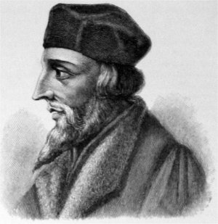
Студенти з Чехії, які навчалися в Англії, принесли вчення Джона Вікліфа до себе на батьківщину, де воно стало підґрунтям для ідей Яна Гуса.
Чехія в цей час переживала засилля німецького духовенства.
Ян Гус, пастор Віфлеємської каплиці, що навчався в Празькому університеті і приблизно у 1409 році став його ректором, читав твори Вікліфа і засвоїв його ідеї.
Проповіді Гуса припали на час підйому чеського національної свідомості, що виступив проти влади Священної Римської імперії в Чехії. Гус пропонував реформу церкви в Чехії, схожу з тією, яку проголошував Вікліф.
Прагнучи припинити народне невдоволення, імператор Сигізмунд I і Папа Римський Мартін V ініціювали церковний собор у Констанці, на якому Ян Гус і його сподвижник Ієронім Празький були проголошені єретиками і спалені на багатті. Єретиком проголошувався і Джон Вікліф.

Slide 10
У Німеччині, яка до початку XVI століття все ще залишалася політично роздробленою державою невдоволення церквою поділяли практично всі стани:
селян розоряла церковна десятина і посмертні побори;
продукція ремісників не могла конкурувати з продукцією монастирів, яка не оподатковувалася;
церква розширювала свої земельні володіння в містах, погрожуючи перетворити городян у довічних боржників;
Ватикан вивозив величезні суми грошей з Німеччини;
Посилився моральний розклад духовенства.

Slide 11
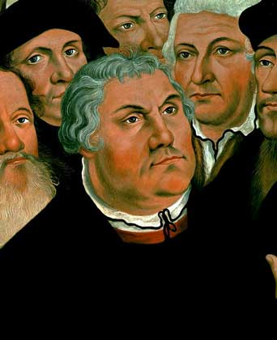
Започаткував Реформацію виступ професора Віттенберзького університету Мартіна Лютера проти Католицької церкви у 1517 р. Обурений кризою церкви, критикуючи розкіш Риму, він був вимушений визначити нові відносини між людиною і Богом, створюючи, таким чином, нову релігію.
31 жовтня 1517 Мартін Лютер прибив до дверей церкви у Віттенберзі свої «95 тез». У них доктор богослов'я виступав проти продажу індульгенцій і влади Папи над відпущенням гріхів.
У своєму вченні він проголошував, що церква і духовенство не є посередником між людиною і Богом. Він оголосив помилковими претензії папської церкви на те, що вона може давати людям за допомогою таїнств «відпущення гріхів» і «порятунок душі» в силу особливих повноважень від Бога, якими вона нібито наділена.

Slide 12
Основне положення, висунуте Лютером, наголошувало, що людина досягає «спасіння душі» (або «виправдання») не через церкву і її обряди, а за допомогою віри, дарованої йому безпосередньо Богом.
Також Лютер спростував авторитет постанов церкви і папських декретів, відводячи роль єдиного джерела релігійної істини Священному Писанню .
Лютер виступає на
Вормському рейхстазі

Slide 13
З 40-х років XVI ст. феодальна реакція перейшла в наступ. Зокрема, католицька церква як ідеологічна основа феодалізму, реорганізувавшись, вела жорстоку боротьбу проти Реформації.
Ця політика католицької церкви, яка дістала назву Контрреформації, знайшла яскраве втілення в діяльності Ордену єзуїтів, у заходах папства із здійснення рішень Трідентського собору (1545—1563), що заборонив будь-які зміни в догматах і організації католицької церкви.
Непримиренність Контрреформації і прибічників Реформації завдали значної шкоди передовій науковій думці і вільній творчості. Особливо це проявилось в країнах, де перемогла феодальна реакція, — Італія, Іспанія, Португалія та ін.

Slide 14
Теологія і неосхоластика знову завойовували командні висоти в школах та університетах. На вогнищах інквізицій горіли не бажані теологам книги, а нерідко і їх автори, і не лише в католицьких країнах, а й в тих, де перемогла Реформація.
Однак увесь XVI і початок XVII ст. — це самостійний і дуже важливий етап у духовному розвитку Європи. Його успіхи підготували перехід до культури нового часу. Зокрема, кінець XVI — початок XVII ст. ознаменувалися виникненням нового стилю художньої творчості — бароко.
Отже, європейська культура цього періоду, що складалась з багатьох компонентів, пройшла незвичайний і складний шлях розвитку. Саме в кінці доби була розірвана певна духовна єдність континенту, що існувала в середні віки, і було закладено основи для становлення національних культур.

Slide 15
Отже, європейська культура цього періоду, що складалась з багатьох компонентів, пройшла незвичайний і складний шлях розвитку. Саме в кінці доби була розірвана певна духовна єдність континенту, що існувала в середні віки, і було закладено основи для становлення національних культур.

